Slide 1

圣彼得堡国立交通大学
花最少的钱，读最好的学校，走最顺的路
俄罗斯留学性价比天花板
好读 · 好住 · 好毕业
Notes:
大家好，欢迎参加今天的留学分享会。今天我将向大家介绍一所被誉为“俄罗斯留学性价比天花板”的名校——圣彼得堡国立交通大学。这不仅是一所百年名校，更是一个集“好读、好住、好毕业”于一体的理想留学目的地。让我们一起揭开它的神秘面纱。

Slide 2

CONTENTS 目录
01
02
为什么选择圣彼得堡？
为什么选择交大？
北方威尼斯的独特魅力，充满机遇的留学与生活环境
圣彼得堡国立交通大学，传承百年的名校实力与专业优势
03
04
我们提供什么服务？
这适合什么样的你？
从申请规划到落地入学，为你提供全程无忧的留学护航方案
结合学科优势与个人规划，精准定位适合你的留学发展路径
Notes:
本次分享将分为四个部分。首先，我们会探讨为什么圣彼得堡这座城市是留学的绝佳选择。接着，将深入介绍圣彼得堡国立交通大学的独特优势。然后，我们会展示我们提供的全程服务。最后，帮助大家判断这所学校是否适合自己。

Slide 3
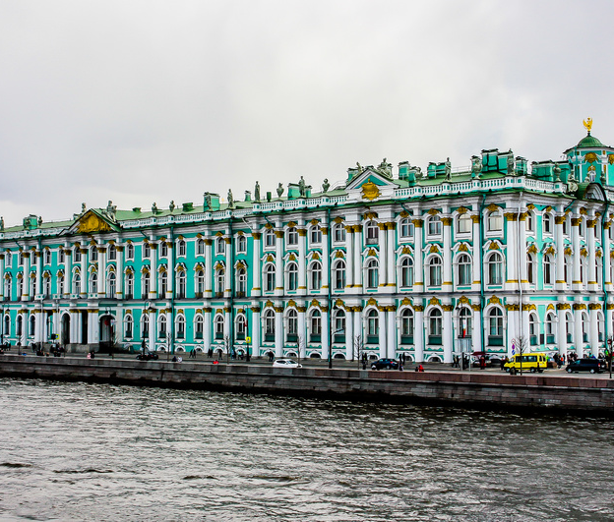
01 / 为什么选择圣彼得堡？
俄罗斯“北方威尼斯”
圣彼得堡，这座涅瓦河畔的文化艺术之都，以其独特的魅力吸引着全世界的目光。这里不仅有世界级的艺术殿堂，还有闻名遐迩的白夜节，让你在极昼的梦幻中感受城市的无限活力。
文化艺术之都
冬宫：世界四大博物馆之一，收藏了达芬奇、伦勃朗等大师的稀世珍品。
夏宫：拥有宏伟的阶梯瀑布和数百座金色喷泉，尽显皇家园林的奢华气派。
白夜节：夏季长达两个月的极昼现象，街头充满艺术表演，体验不夜城的魅力。
Notes:
首先，我们来看看圣彼得堡这座城市。它被誉为“北方威尼斯”，是俄罗斯的文化艺术之都。想象一下，你的课余生活可以在冬宫欣赏达芬奇的画作，在夏宫的喷泉旁漫步，或者在白夜节的街头感受永不落幕的阳光。这不仅是留学，更是一场沉浸式的文化体验。

Slide 4
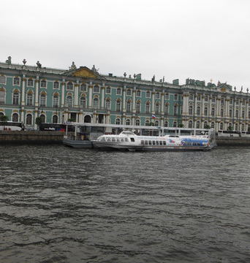
01 / 为什么选择圣彼得堡？
城市安全
高性价比
俄罗斯最安全的城市之一，治安环境良好，为留学生提供了稳定、安心的学习生活氛围。
相比莫斯科，整体生活成本低20%-30%。用更少的预算，享受同等高质量的留学体验。
高校云集
华人圈成熟
拥有列宾美院、圣大等众多顶尖学府，学术氛围浓厚，是求知者深造的理想圣地。
拥有成熟的华人社区与便利的生活支持体系，初到异国也能快速融入，无后顾之忧。
Notes:
除了丰富的文化生活，圣彼得堡在生活层面也极具吸引力。这里非常安全，生活成本比首都莫斯科低很多，让你用更少的钱享受更高质量的生活。同时，这里高校云集，学术氛围浓厚，还有成熟的华人圈，让你在异国他乡也能感受到家的温暖。

Slide 5
02
CHAPTER 02
为什么选择圣彼得堡国立交通大学？
Notes:
了解了圣彼得堡的魅力，现在让我们聚焦于今天的主角——圣彼得堡国立交通大学。这所学校究竟有何过人之处，能成为留学俄罗斯的优选呢？接下来，我将为大家详细解读。

Slide 6
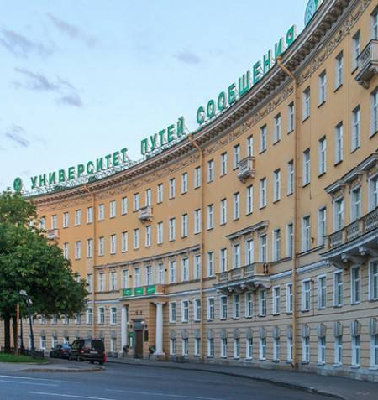
优势一：百年名校，实力过硬
历史底蕴深厚
顶尖工科名校
始建于1809年，俄罗斯第一所高等交通院校，拥有超过200年的教育积淀与历史传承。
前苏联及俄联邦核心工科院校，在交通运输、物流管理等领域享有极高的国际声誉。
学历权威认证
就业前景广阔
学位受中国教育部正式认可，毕业可正常进行学历认证，考公、落户、进国企畅通无阻。
毕业生就业率超98.5%，在“一带一路”、中俄跨境物流及基建管理等领域人才供不应求。
Notes:
首先，这是一所真正的百年名校。自1809年建校以来，它一直是俄罗斯交通领域的先驱。更重要的是，它的学历得到中国教育部的官方认可，这意味着你毕业后可以顺利回国发展，无论是考公务员、落户大城市，还是进入国企，这张文凭都是你的硬通货。超过98.5%的就业率更是其实力的最好证明。

Slide 7
优势二：性价比碾压欧美
用不到欧美留学 1/5 的费用，享受世界级的教育资源，让留学不再是奢侈品。
2 万+/ 年
80-250元 / 月
5-6 万/ 年
本/硕学费标准
校内宿舍费用
全流程总花费
远低于欧美国家每年数十万的高昂费用，大幅降低经济门槛。
约合3000-5500卢布，环境舒适，性价比极高，无额外租房压力。
费用涵盖学费、住宿费及日常生活费，普通家庭也能轻松负担。
Notes:
谈到留学，大家最关心的就是费用。圣彼得堡国立交通大学的性价比绝对会让你心动。每年总花费仅需5-6万元人民币，这只是欧美留学费用的五分之一。低廉的学费和住宿费，让普通家庭也能轻松负担起留学梦想，真正实现“花小钱，办大事”。

Slide 8
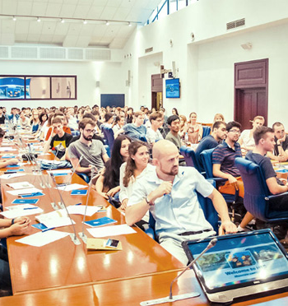
优势三：预科住学一体，下楼即上课
俄语国际预科中心就在宿舍一楼
实现真正的“住学一体”模式，教室就在宿舍楼下。每天可多睡1小时，省去通勤的时间与金钱成本，让你的预科生活既轻松又高效。
专业教学体系，助力快速通关
分级教学：按俄语水平精准分班，学习更具针对性
小班授课：严控班级人数，确保每位学生获充分关注
零基础友好：专业老师全程指导，从零开始快速掌握
Notes:
对于零基础的同学来说，预科是必经之路。而圣彼得堡交大的预科项目堪称完美。学校把俄语预科中心直接设在了宿舍一楼，真正实现了“下楼即上课”。你每天可以节省大量通勤时间，更专注于学习。而且采用小班分级教学，即使你对俄语一无所知，也能在这里快速入门，为未来的专业学习打下坚实基础。

Slide 9
优势四：管理学专业，超好毕业，轻松拿证
经济管理系：强势热门
考核友好：轻松毕业
就业面广 · 紧跟市场刚需
高毕业率 · 拒绝“死记硬背”
作为学校的核心优势专业，课程设置紧贴市场需求，拒绝脱离实际的理论灌输。毕业后可广泛从事企业管理、物流调度、交通运营及国际贸易等领域工作。
课程设置：注重实践能力
以案例分析和项目实操为主，摆脱枯燥的纯理论教学，学习过程更轻松。
考核方式：人性化评估
综合考量平时表现与小组作业，减轻期末考试压力，让留学生活更从容。
地域就业优势显著 在中俄及中亚地区的跨国企业、外贸公司中认可度极高，职业发展路径清晰。
毕业保障：高通过率
无需死磕高难度的硬核工科知识，非常适合希望“轻松留学、顺利拿证”的学生。
Notes:
如果你不想选择压力巨大的硬核工科，那么学校的管理学专业绝对是你的福音。这个专业不仅课程实用，而且考核方式非常友好，毕业率极高。这意味着你可以在轻松的氛围中完成学业，顺利拿到名校文凭。毕业后，无论是在国内还是在俄罗斯、中亚地区，都拥有广阔的就业前景。

Slide 10
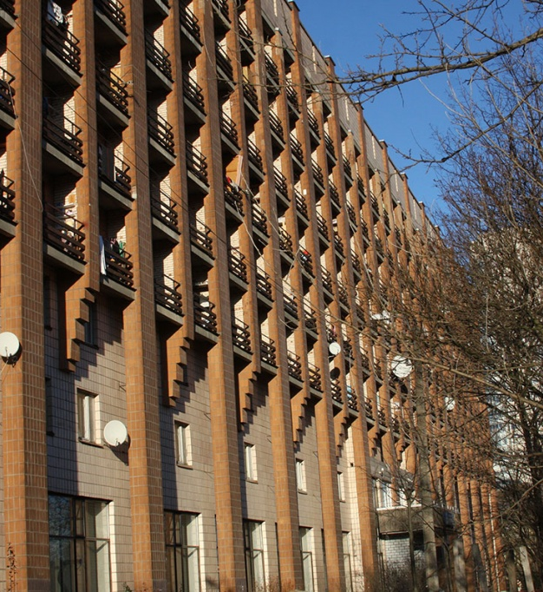
优势五：留学生服务完善，全程无忧
舒适的校内宿舍环境
●居住空间：标准2-3人间，宽敞明亮，设施齐全。
●生活配套：配备公共厨房与自习室，平衡生活与学业。
●安全保障：暖气供应充足，24小时安保巡逻。
全流程入学支持体系
●入学简化：国际生友好政策，大幅精简入学申请流程。
●签证协助：提供专业的签证指导与材料审核支持。
●全程护航：从初报到至毕业答辩，提供一站式关怀。
Notes:
学校深知留学生的需求，提供了非常完善的服务。你将入住校内宿舍，2-3人一间，环境安全干净，暖气充足。学校还会协助你办理签证等各种手续，让你从入学到毕业全程无忧。在这里，你只需要专注于学习和生活，其他的事情都有专业的团队为你保驾护航。

Slide 11
03
我们提供什么服务？
OUR SERVICES
Notes:
了解了学校的优势，你可能会问，申请过程复杂吗？别担心，我们为你提供一站式的贴心服务，让你的留学之路畅通无阻。

Slide 12
全程无忧的留学护航
申请与入学
学习与生活
透明收费承诺
全程申请指导 从材料准备到网申提交，一站式服务
全阶段无缝对接 预科/本科/硕士/博士申请规划
？
签证高效办理 精准材料清单，确保顺利获签
境外生活辅导 租房、就医、社交等全方位指导
一次性全额收费 拒绝任何隐形消费与加价
落地贴心服务 专人接机、宿舍入住与入学注册
学业与毕业协助 学习进度跟进，协助论文与毕业
官方认证 · 价格透明
Notes:
我们的服务覆盖了你留学的全过程。从前期的申请、签证，到抵达后的接机、入学，再到学习期间的辅导和毕业协助，我们都会全程陪伴。我们承诺，仅收取12800元的中介费，绝无任何隐形消费，让你明明白白留学。

Slide 13
04
这适合什么样的你？
WHO IS THIS PROGRAM FOR?
Notes:
听了这么多，你可能会想，这所学校真的适合我吗？接下来，我们就来看看，圣彼得堡国立交通大学究竟适合什么样的学生。

Slide 14
精准定位你的留学需求
你是这样的学生吗？
预算有限，但想读名校
零基础俄语，快速过渡
希望用最少的资金投入，获得世界名校的高含金量学历背书。
无需语言基础，希望在专业预科指导下，高效掌握俄语并顺利入系。
想轻松毕业，拒绝内卷
看好“一带一路”就业市场
希望在相对宽松、人性化的学术环境中完成学业，顺利拿到文凭。
希望抓住中俄、中亚经贸合作机遇，拥有更广阔的国际化职业空间。
✅ 如果以上描述符合你的情况，圣彼得堡国立交通大学就是为你量身定制的最佳选择！
Notes:
请大家对号入座。如果你预算有限，但又渴望名校光环；如果你不想经历国内的激烈内卷，希望轻松毕业；如果你俄语零基础，但希望快速融入；如果你对管理、物流等专业感兴趣，并看好“一带一路”的就业前景，那么，圣彼得堡国立交通大学就是你的最佳选择。

Slide 15
留学圣彼得堡交大
核心价值 · CORE VALUES
高性价比
顶尖名校
无忧规划
花最少的钱，享受欧洲一流教育资源，留学成本极具竞争力。
读最好的学校，俄罗斯交通领域最高学府，学位受全球广泛认可。
走最顺的路，提供一站式申请与留学服务，全程保驾护航无后顾之忧。
Notes:
总结一下，选择圣彼得堡国立交通大学，就是选择了一条“花最少的钱，读最好的学校，走最顺的路”的留学捷径。这不仅是一次教育投资，更是一次改变人生轨迹的机遇。

Slide 16

名额有限，速联咨询！
开启你的俄罗斯名校之旅 · 圆梦圣彼得堡
花最少的钱，读最好的学校，走最顺的路
THANKS FOR WATCHING
Notes:
机会总是留给有准备的人。目前招生名额有限，如果你心动了，就不要犹豫。
立即联系我们，开启你的俄罗斯名校之旅吧！
感谢大家的聆听。

